Slide 1
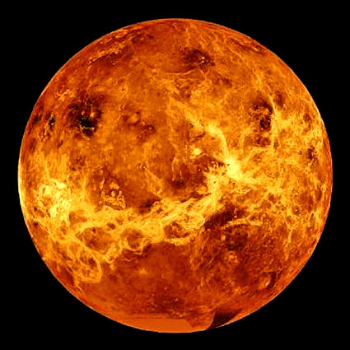
Венера
Работу выполнили:
ученицы 11 класса «И»
МБОУ г. Иркутска лицей№3
Минулина Дарья
Бородкина Кристина

Slide 2
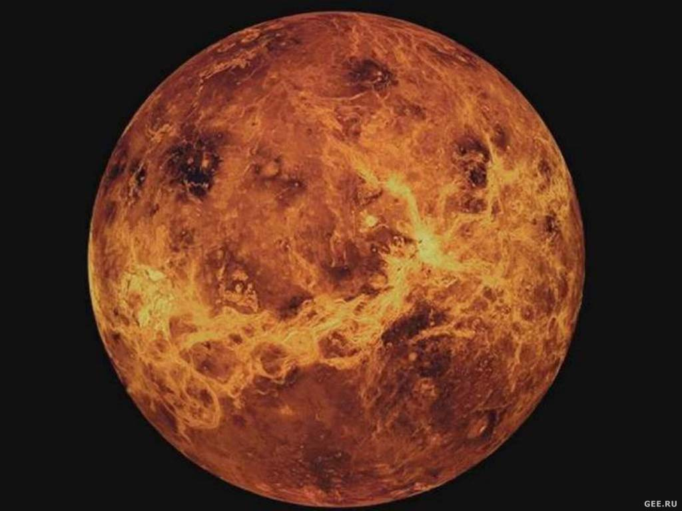
Венера — вторая внутренняя планета Солнечной системы с периодом обращения в 224,7 земных суток. Названа именем Венеры, богини любви из римского пантеона

Slide 3
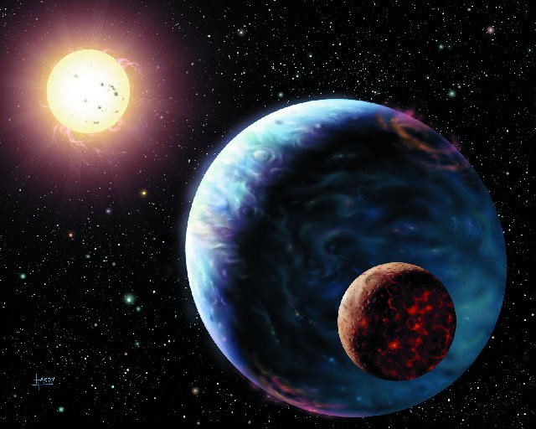
Венера - третий по яркости объект на небе Земли после Солнца. Своей максимальной яркости Венера достигает незадолго до восхода или через некоторое время после захода Солнца

Slide 4
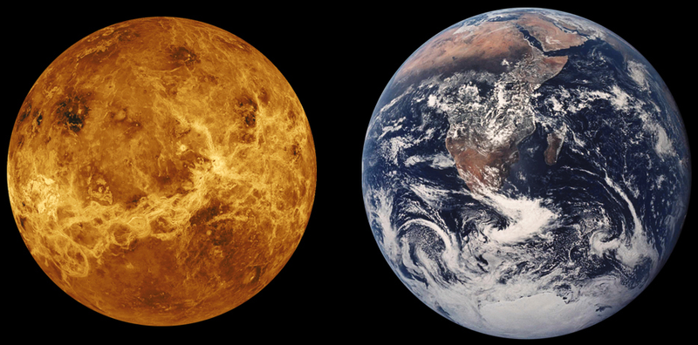
Венера классифицируется как землеподобная планета, и иногда её называют «сестрой Земли», потому что обе планеты похожи размерами, силой тяжести и составом. Однако условия на двух планетах очень разнятся.

Slide 5
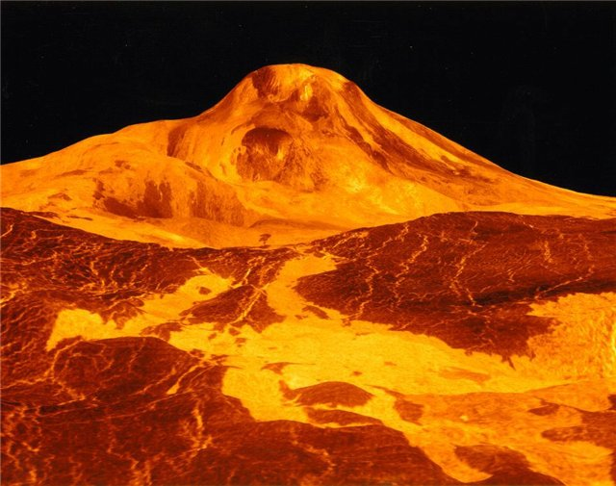
Атмосферное давление на поверхности Венеры в 92 раза больше, чем на Земле
Поверхность Венеры носит на себе яркие черты вулканической деятельности, а атмосфера содержит большое количество серы.

Slide 6
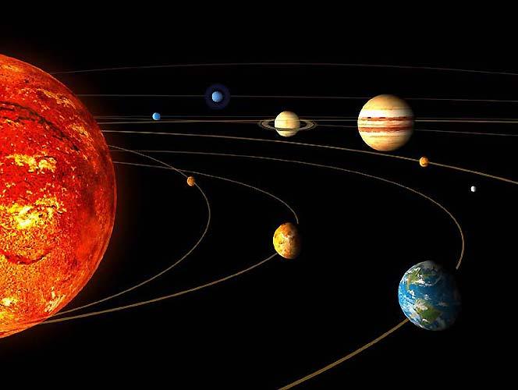
Среднее расстояние Венеры от Солнца 108 млн км. Период обращения вокруг Солнца равен 224,7 земных суток; средняя орбитальная скорость — 35 км/с.

Slide 7
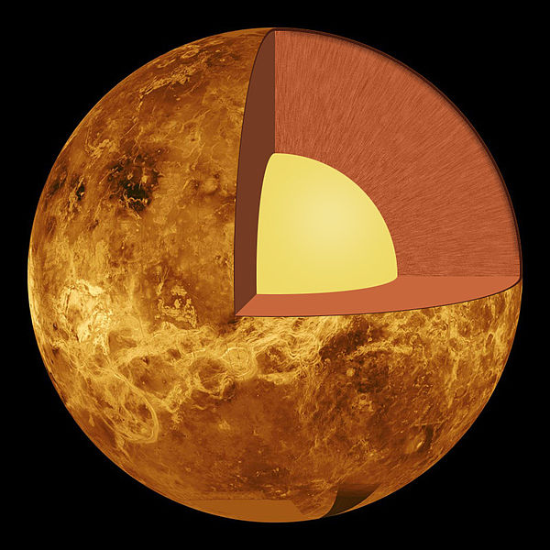
Имеет три оболочки:
- кора
- мантия
- ядро

Slide 9
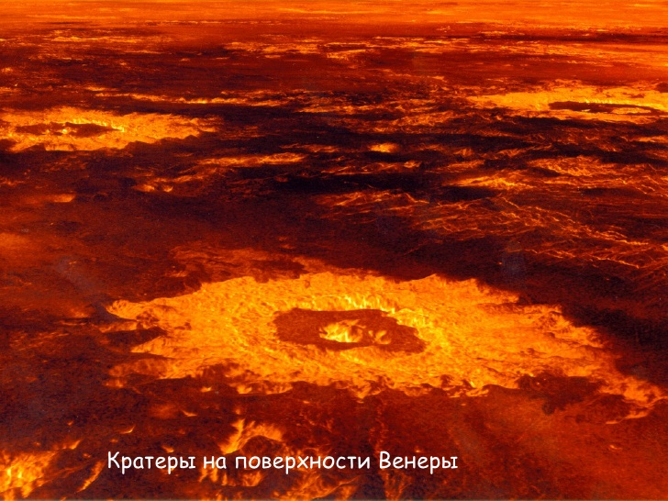

Slide 10
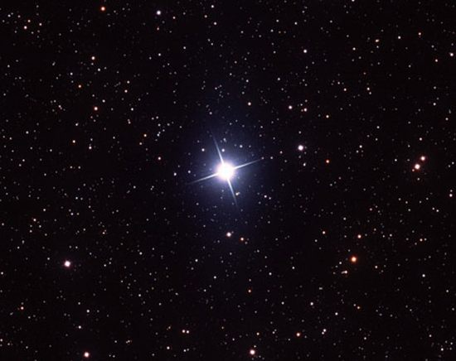
Спасибо за внимание!

